Slide 1
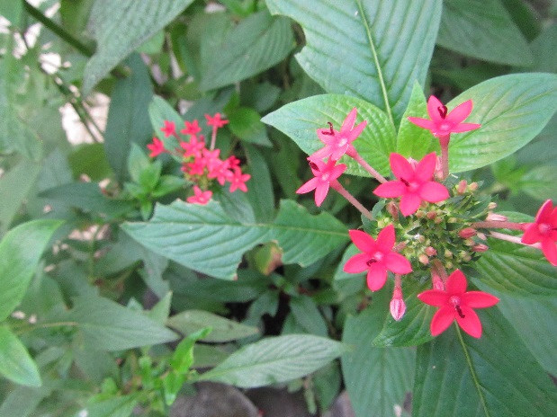
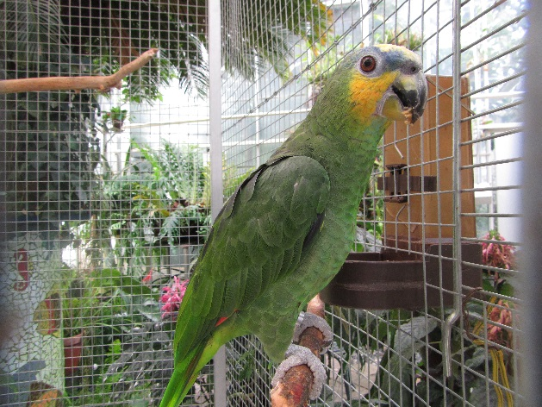
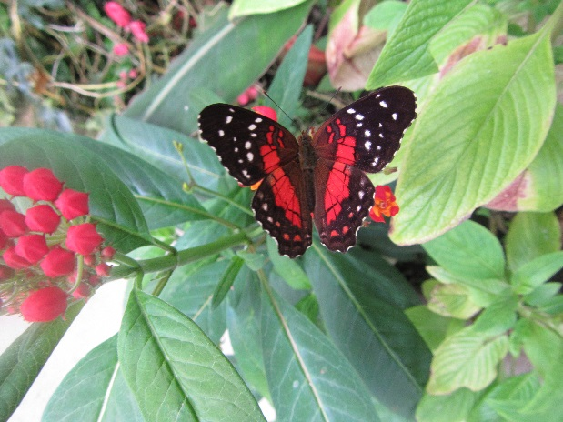
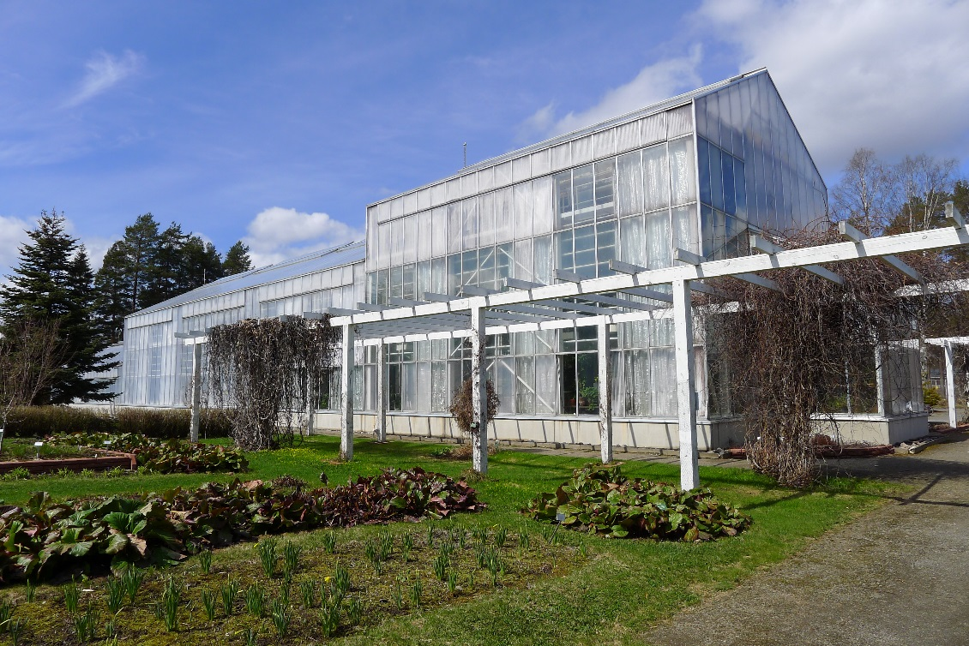
BOTANIA
Kasvit
Papukaijat
Perhoset
Lähdimme luokan kanssa luonnontieteelliseen puistoon Botaniaan.
Loppu

Slide 2
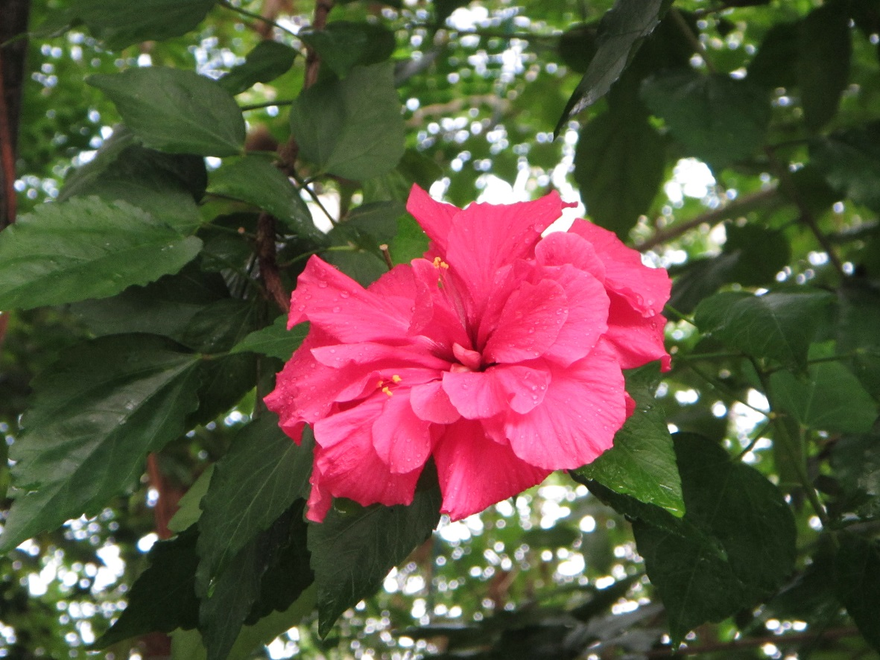
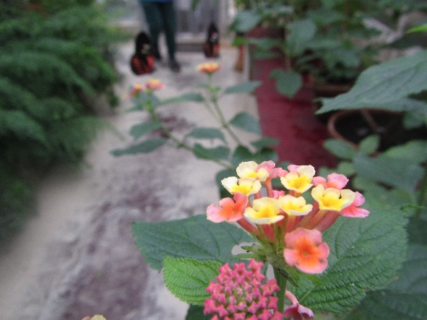
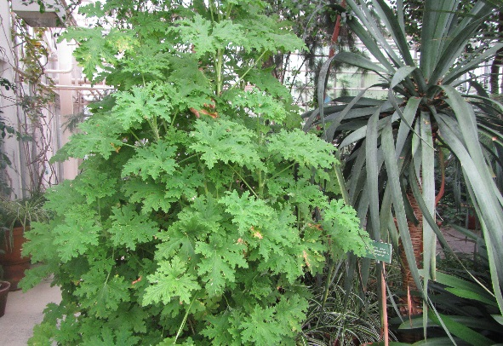
Kasvit
Botaniassa oli
Paljon trooppisia
Kasveja tässä osa
Saimme esittelykierroksen Botanian
Henkilökunnan mieheltä jonka nimi
oli Ykä☺

Slide 3
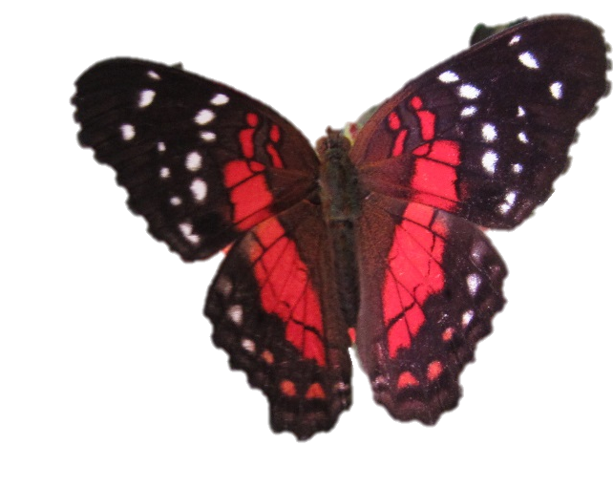
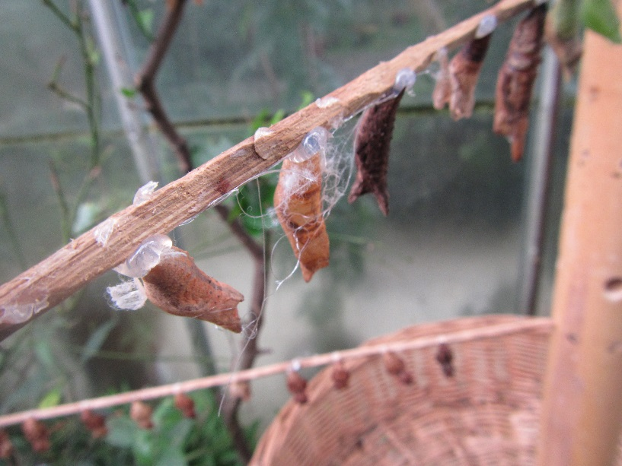
Perhoset
Tässä on kotiloita.
Tässä on Niklaksen piirtämä
perhonen.

Slide 4

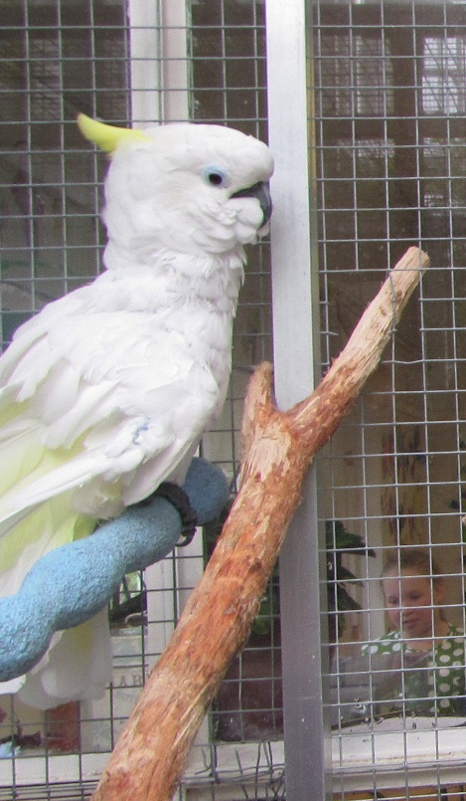
Papukaijat
Tässä on Ilmari. Se on poika.
Tässä on puhuva papukaija Juuso
piirrettynä ja elävänä.
Juuso on 25 vuotta.
Se on tyttö vaikka sen nimi on Juuso☺

Slide 5





LOPPU
Reissu Botaniaan oli mukava. Kiitos<3
Tekijät:
Joona
Nelli
Niklas
Aino

